Slide 1
Clasificados
Aplicación Básica

Slide 2
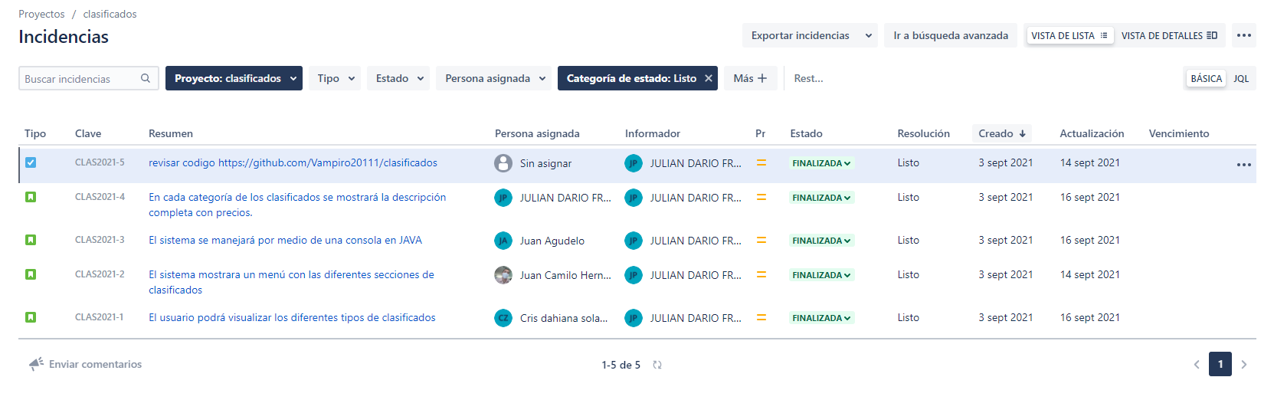
Backlog
Se requiere un programa que permita la visualización de clasificados de diferente índole, donde el usuario pueda elegir que tipo de clasificado desea observar.

Slide 3
Responsables
ROL | MIEMBRO
Scrum Master - project owner | CRIS SOLANO
Equipo Desarrollo | Juan Jose Agudelo
Equipo Desarrollo | Juan Camilo Hernandez
Equipo Desarrollo | Julian Franco

Slide 4
Requisitos
Requisitos
Se requiere una aplicación la cual pueda mostrar en pantalla una serie de clasificados, los cuales puedan además ser eliminados o creados, no se requiere un programa especializado, se puede optar por el uso de consola simplemente usando arreglos o diccionarios, también se pueden utilizar herramientas mucho más avanzadas como el uso de una BD, vista front y codificación back, además de un servidor de conexión, cada equipo determinara su forma de trabajo y las herramientas que utilizara.
Debe contener clasificados por defecto y permitir crear los nuevos.
No Funcionales
Se desarrollará en el lenguaje de programación Java
Se tendrá un documento de especificaciones
Se podrá ejecutar en diferentes IDE tales como Eclipse y/o Netbeans
Funcionales
Se debe permitir ver los clasificados almacenados
Se debe permitir crear clasificados
Se debe permitir eliminar clasificados

Slide 5
Sprint
Se debe codificar en Java un programa que al correr tenga dos opciones, ver clasificados o crearlos, luego de verlos se debe permitir eliminarlos o simplemente salir.
La vista de los clasificados debe ser por consola, en una ventana emergente que permita continuar con los clasificados.
Se pueden usar diccionarios, listas o matrices.

Slide 6
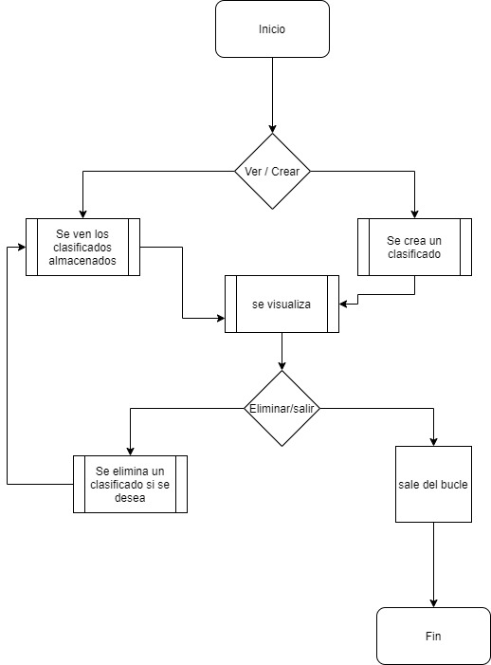

Slide 7
Historias de usuario
Historia de usuario #1: El usuario puede visualizar los tipos de clasificado, el que los compone y su descripción especifica, existirán mínimo tres clasificados favoritos que solo pueden ser modificados por el admin de la aplicación.
Tiempo estimado
Complejidad – Esfuerzo
Juank | Julian | Juanjo | Cris
1 días | 1 días | 1 días | 1 días
Juank | Julian | Juanjo | Cris
2 | 2 | 2 | 2

Slide 8
Historias de usuario
Historia de usuario #2: Se podrán apreciar los clasificados que se ingresan a la cola.
Tiempo estimado
Complejidad – Esfuerzo
Juank | Julian | Juanjo | Cris
1 días | 1 días | 1 días | 1 días
Juank | Julian | Juanjo | Cris
1 | 1 | 1 | 1

Slide 9
Historias de usuario
Historia de usuario #3: El aplicativo se llevará a cabo mediante el lenguaje de JAVA, de manera interactiva con mensajes en pantalla (JOptionPane)
Tiempo estimado
Complejidad – Esfuerzo
Juank | Julian | Juanjo | Cris
1 días | 1 días | 1 días | 1 días
Juank | Julian | Juanjo | Cris
1 | 1 | 1 | 1

Slide 10
Historias de usuario
Historia de usuario #4: Se le mostrara al usuario una breve descripción con precios.
Tiempo estimado
Complejidad – Esfuerzo
Juank | Julian | Juanjo | Cris
1 días | 1 días | 1 días | 1 días
Juank | Julian | Juanjo | Cris
1 | 1 | 1 | 1

Slide 11
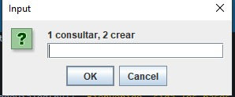
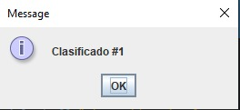
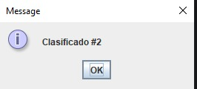
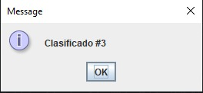
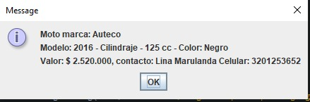
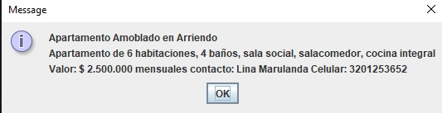
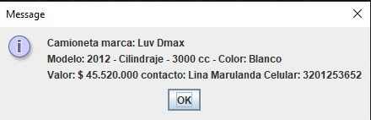
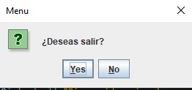
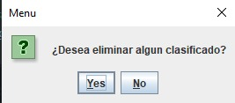
Vistas

Slide 12
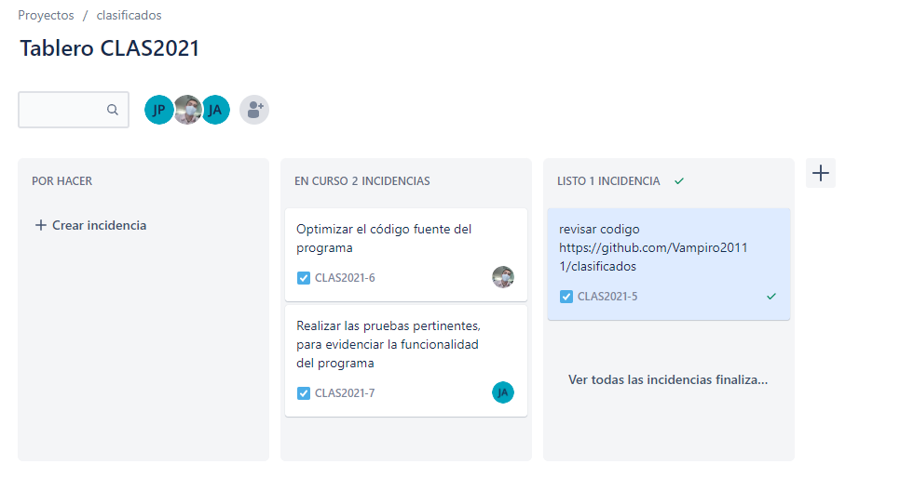
Kanban

Slide 13
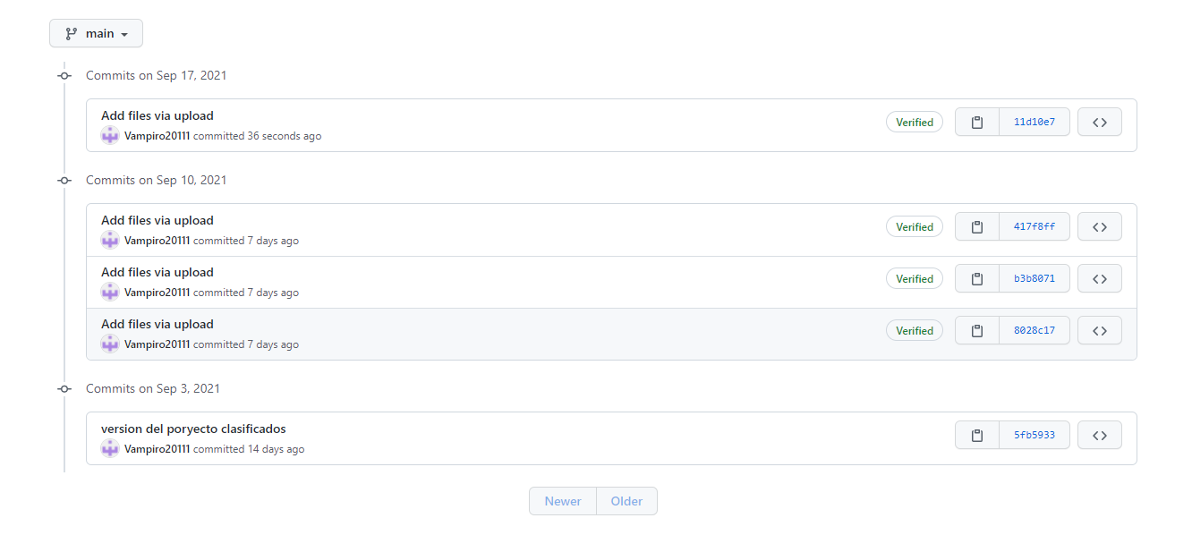
Git - Github

Slide 14
Gracias
Por su atención

